Slide 1
Cas d’usage ‘jardins le long d’un itinéraire’ Etude de l’architecture du service
Sylvie Laniepce
19/05/26

Slide 2
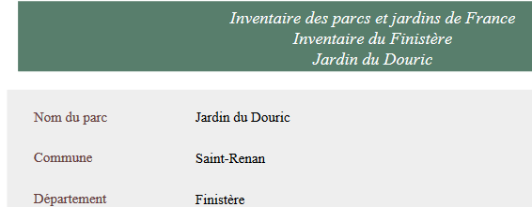



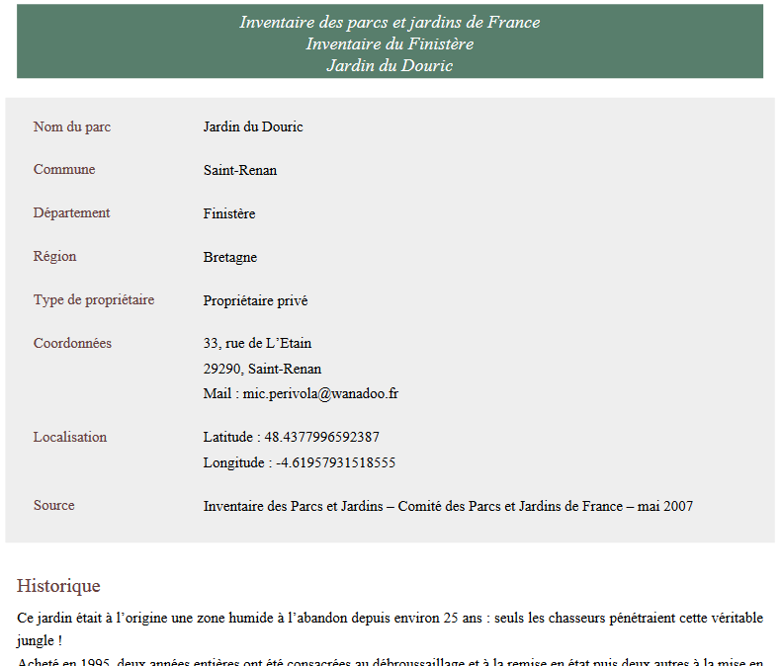





Architecture de service N°1 - Service standalone
On-demand, online et flexibilité totale pour l’utilisateur final
Adoption IEJP par l’utilisateur final
Développement technique++ (API, PDN Not ready)
Inventaire à mettre à jour dans sa totalité
Ergonomie des fiches à revoir
Support opérationnel PDN (continuité de service, mise à jour, sécurité, etc..)
Visibilité++ IEJP
 Scenario très exigeant peu réaliste
PDN
② POIs^{(*)} trace GPX ?
③ POIs^{(*)}
④ Fiche_{POI} on-demand
Fournisseur traces GPX
① Trace GPX
Utilisateur final
en situation de mobilité
(*) POI : Point Of Interest

Slide 3

Architecture de service N°2 - Délégation de la distribution des POIs
Partenariat IEJP/fournisseurs GPX
On-demand et online
Flexibilité moindre pour l’utilisateur final
Développement technique++ (API, PDN Not ready)
Inventaire à mettre à jour dans sa totalité
Ergonomie des fiches à revoir
Support opérationnel PDN (continuité de service, mise à jour, sécurité, etc..)
 Scenario exigeant techniquement
PDN
① POIs trace GPX ?
④ Fiche_{POI} on-demand
② POIs
Fournisseur traces GPX
③ Trace GPX + POIs
Utilisateur final
en situation de mobilité
(*) POI : Point Of Interest

Slide 4
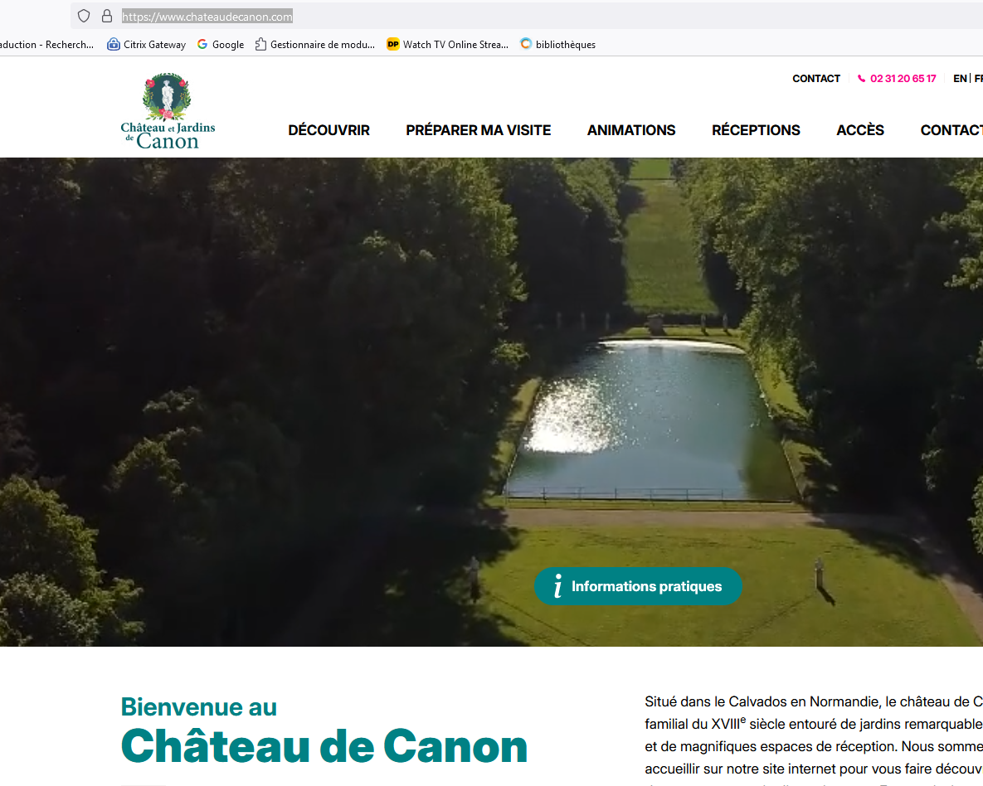

Architecture de service N°3 – Factory de POIs
Partenariat IEJP/fournisseurs GPX
Offline et partiellement manuel
Fiches inventaires identifiées à mettre à jour manuellement à la demande pour parer aux data obsolètes et/ou incomplètes
Développement informatique réduit (identification des jardins le long d’un itinéraire GPX)
Exigences moindres de support opérationnel PDN
Visibilité-- IEJP
 Le scenario crédible dans les conditions actuelles
PDN
① POIs trace GPX ?
② POIs
④ Site internet_{POI}
Fournisseur traces GPX
③ Trace GPX + POIs
Utilisateur final
en situation de mobilité
(*) POI : Point Of Interest

Slide 5
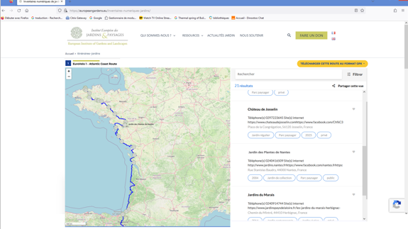
Architecture N°3bis - Variante portail IEJP Itinéraires-jardins
Partenariat IEJP/fournisseurs GPX
Offline et partiellement manuel
Fiches inventaires identifiées à mettre à jour manuellement à la demande pour parer aux data obsolètes et/ou incomplètes
Développement informatique réduit (identification des jardins le long d’un itinéraire GPX)
Exigences moindres de support opérationnel PDN
Visibilité++ IEJP
 Le pis-aller pour remettre l’IEJP au centre, au prix d’une duplication des data
PDN
① POIs trace GPX ?
② POIs
④ Site internet_{POI}
Fournisseur traces GPX
③ Trace GPX + POIs
Utilisateur final
en situation de mobilité
(*) POI : Point Of Interest

Slide 6
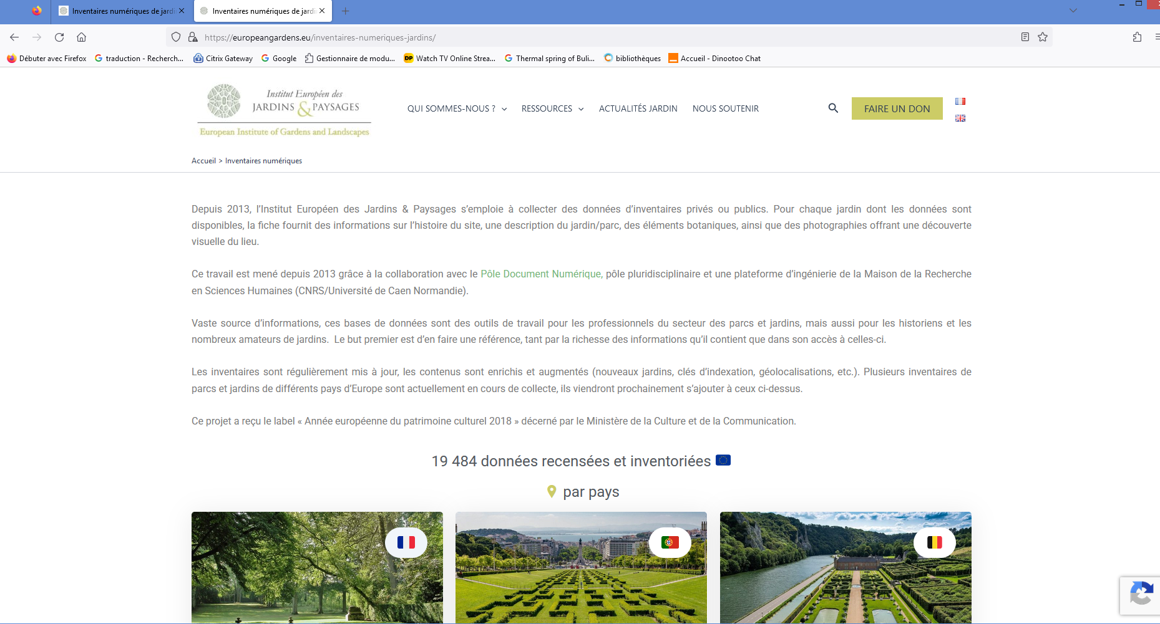
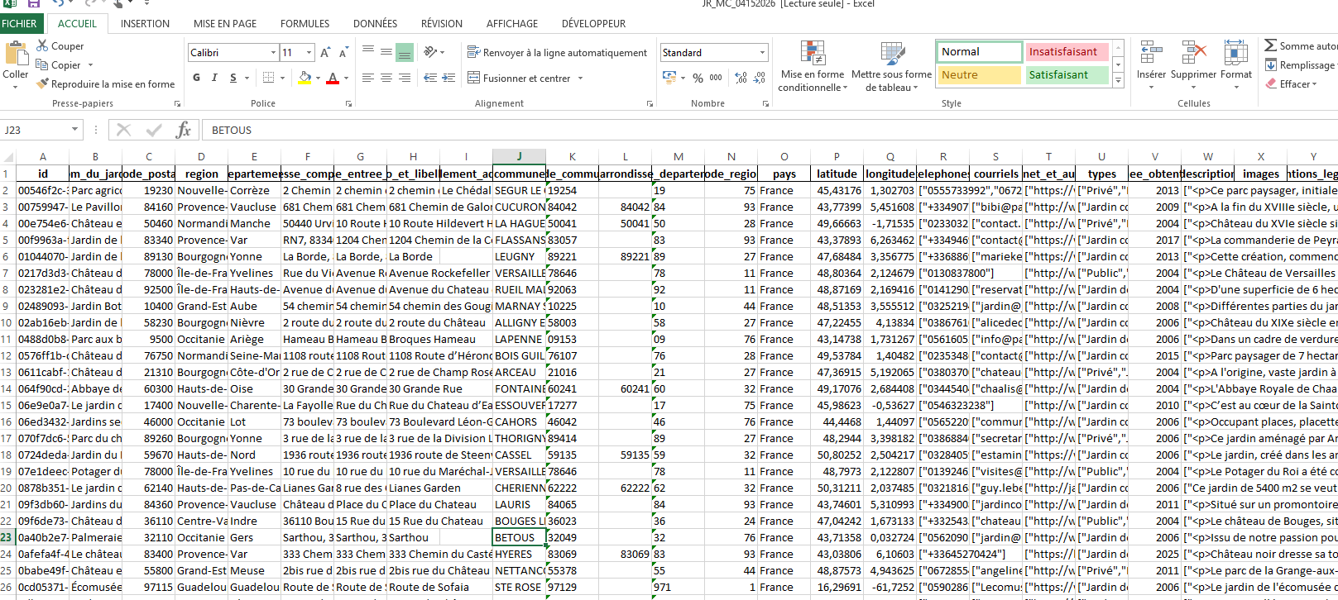
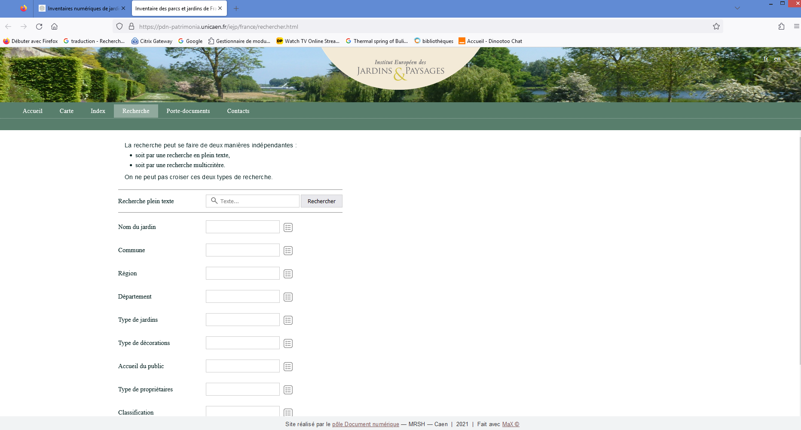
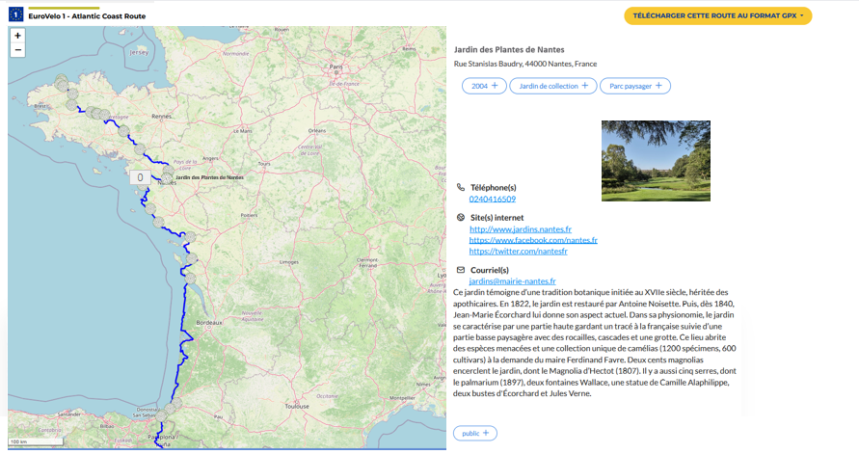
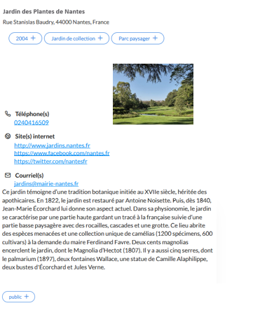
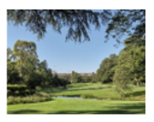


Architecture logicielle N°3bis d’un portail IEJP Itinéraires-jardins
Site web IEJP
Itinéraires-jardins
Site web PDN
Synthétique
Ergonomie améliorée
Plurilinguisme possible
Sous contrôle IEJP
Inventaire
https://pdn-patrimonia.unicaen.fr/iejp/france/inventaires/Bretagne/Finistere/FRIEJP_INVFinistere.xml/FRIEJP_INVFinistere_J191.html

Slide 7
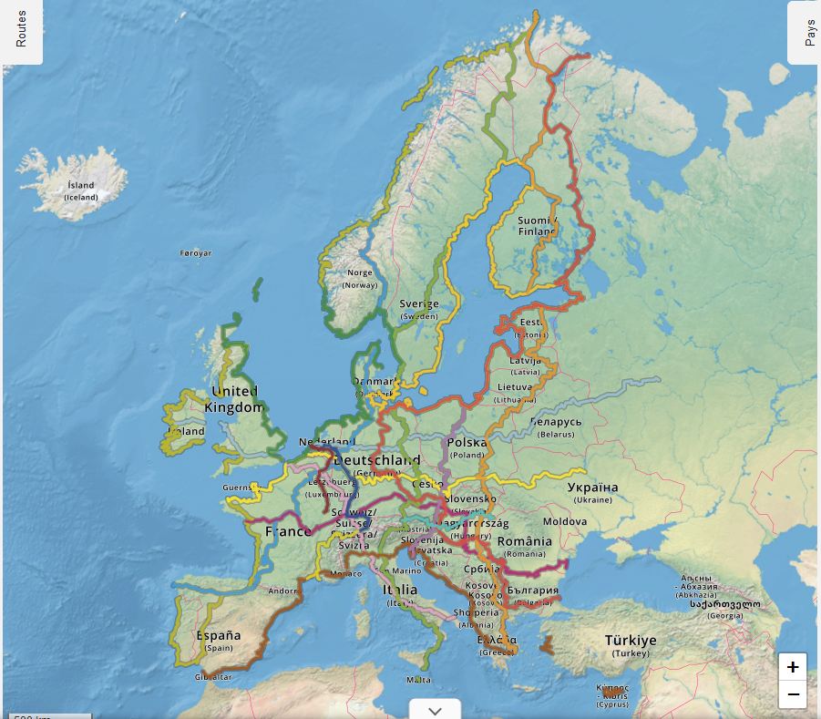

Slide 8
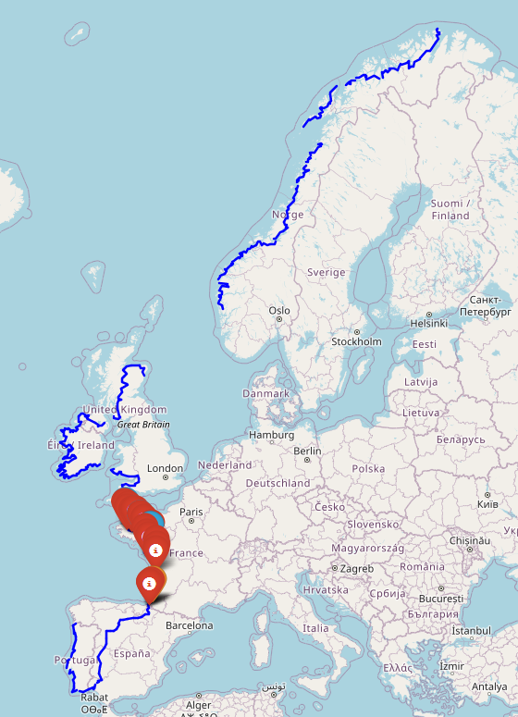
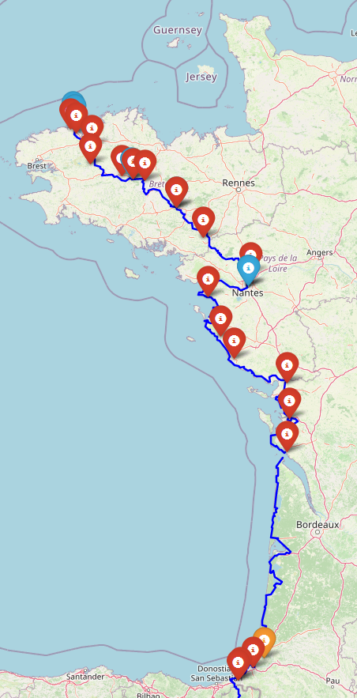



EVR1 : Atlantic Coast Route
A l’étude (non définitif)
NOTJR IEJP 5 kms
JR MC 5kms
JR MC 10kms

Slide 9
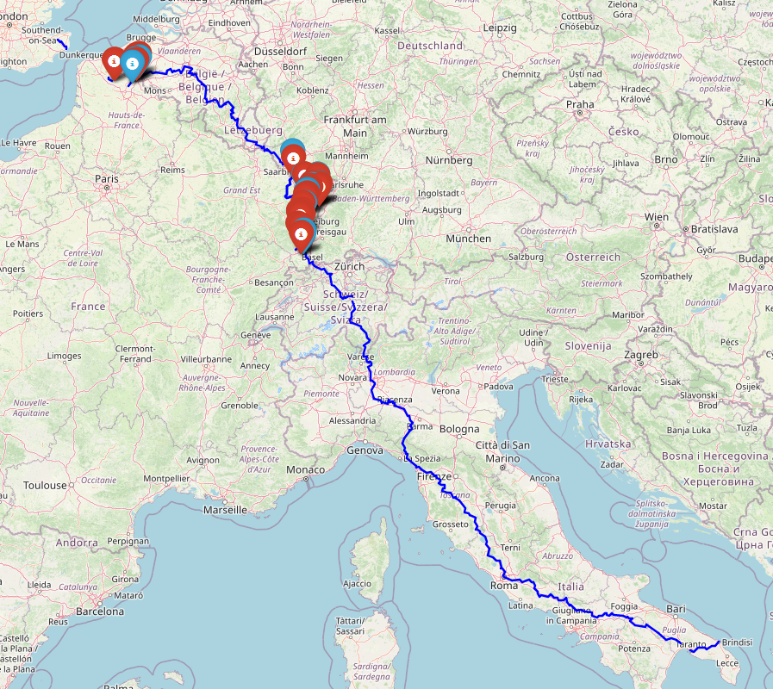
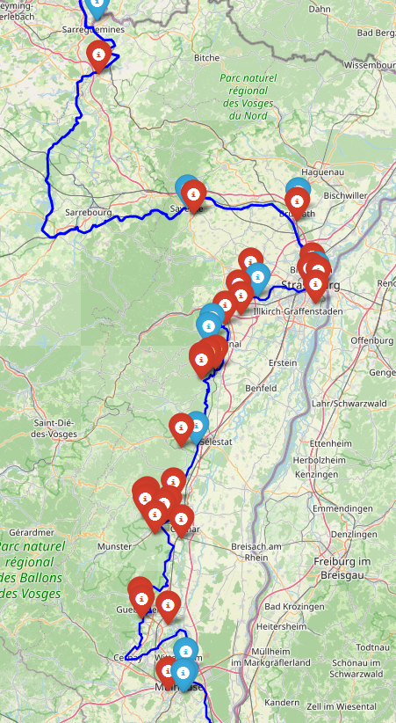
EVR5 : Via Romea (via Francigena)
A l’étude (non définitif)
NOTJR IEJP 5 kms
JR MC 5kms

Slide 10
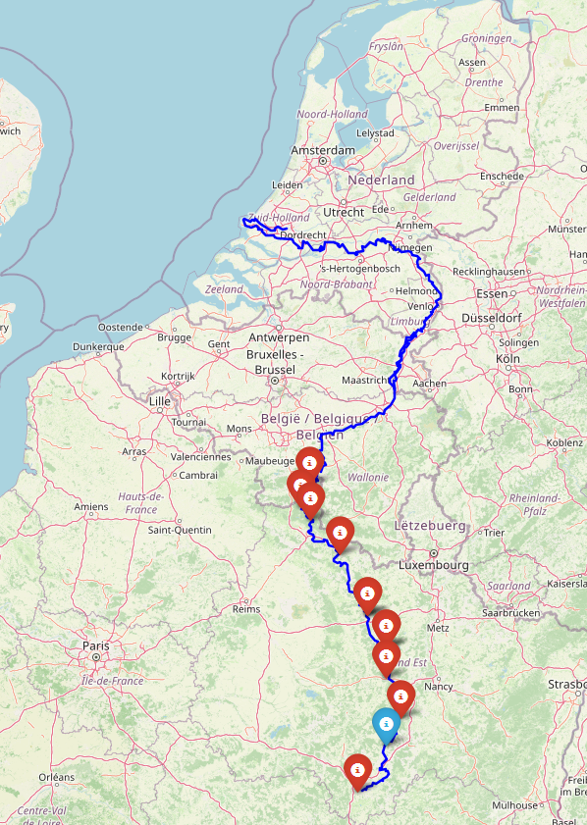
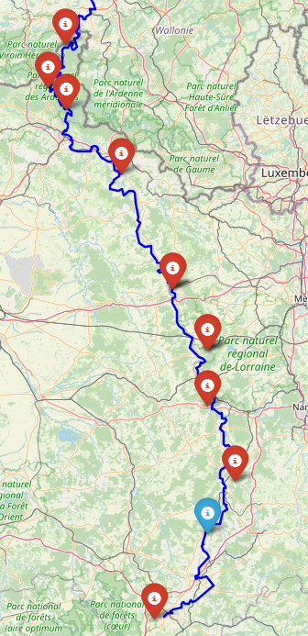
EVR19 : La Meuse à vélo
A l’étude (non définitif)
NOTJR IEJP 5 kms
JR MC 5kms

Slide 11
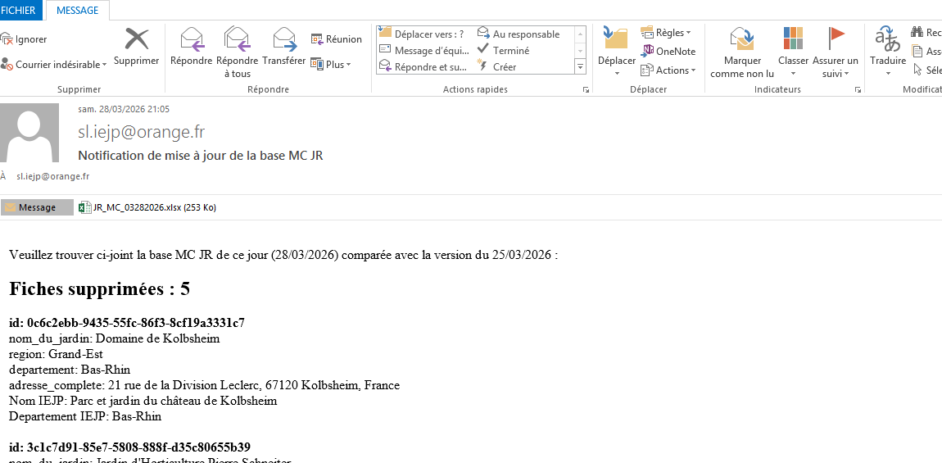
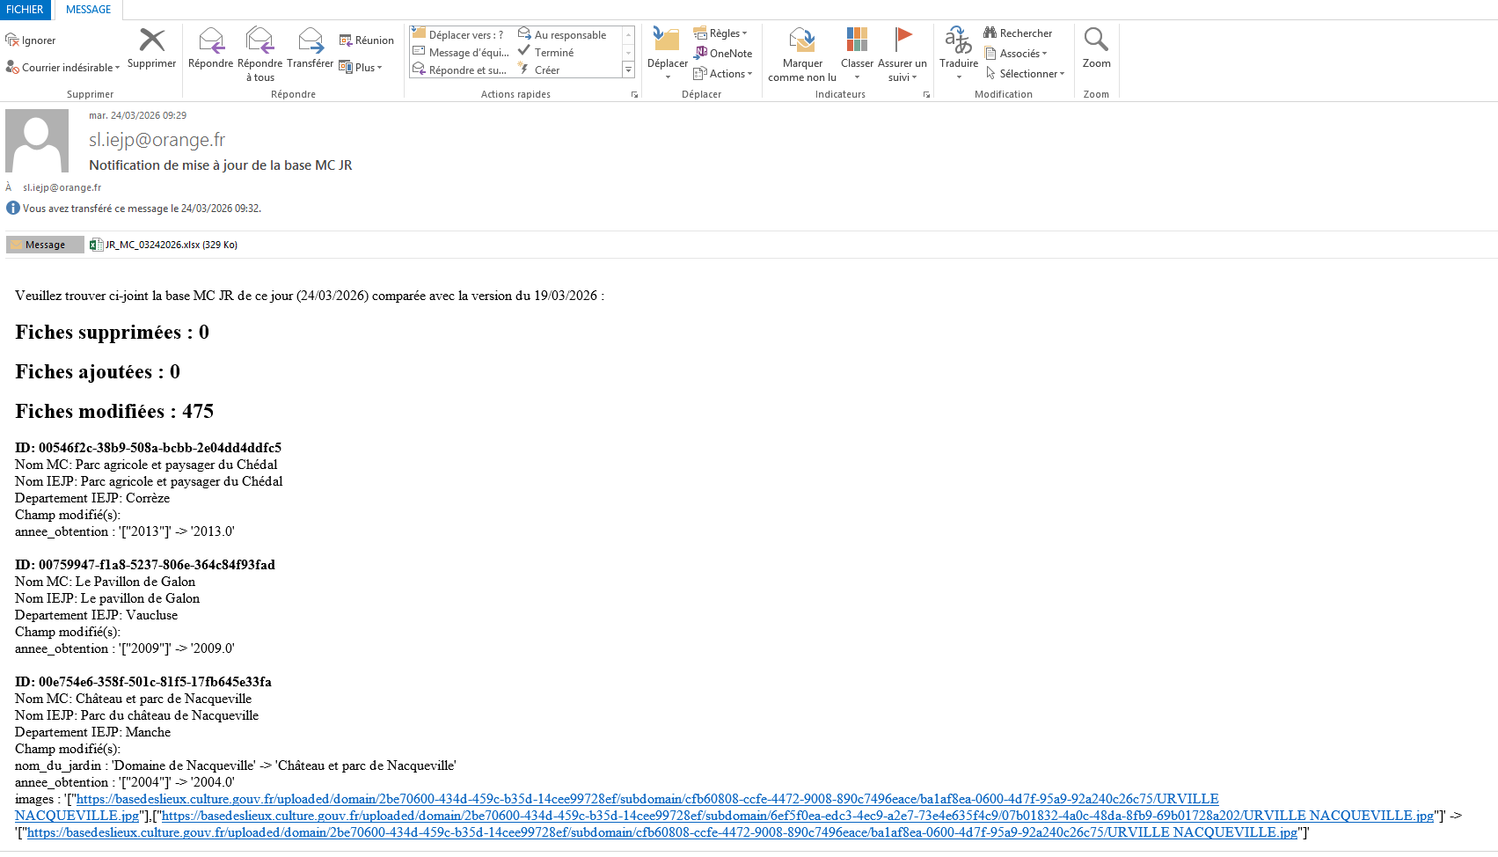
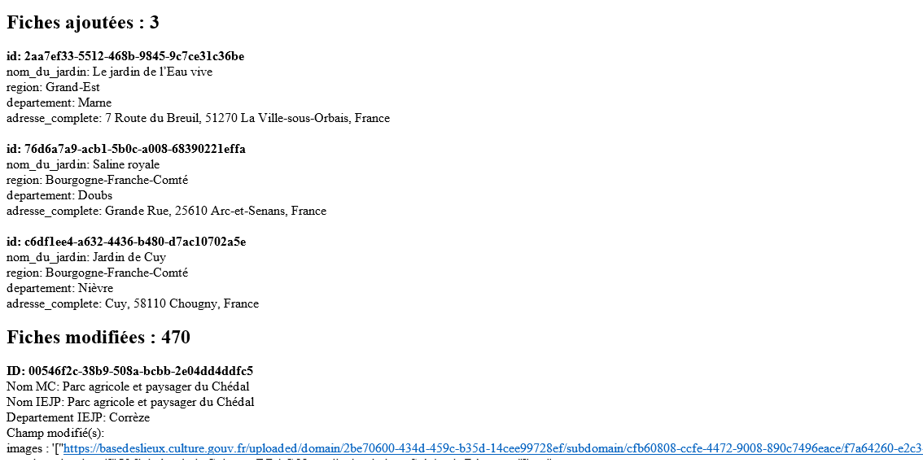
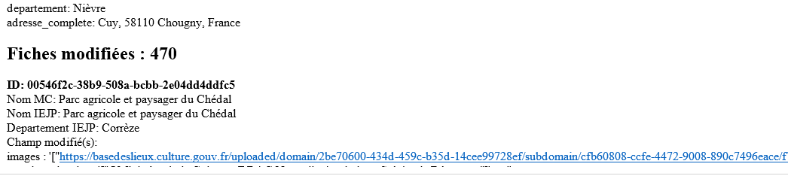
Suivi des Mises à Jour base JRs MC

Slide 12
